Slide 1
Cuaderno de trabajo de estudiante
Esto complementa los Módulos de Sostenimiento 1-6

Slide 2
SUSTAIN Cuaderno de trabajo de estudiante
UTILICE ESTE CUADERNO DE TRABAJO PARA CAPTURAR LOS APRENDIZAJES CLAVE DE NUESTRO CURSO PRESENCIAL
NUESTROS CONTENIDOS GRATUITOS PUEDEN DESCARGARSE EN https://www.foodinnovation.how/resources/
Este cuaderno de trabajo del alumno sigue la secuencia de los 6 módulos del curso Sustain.
Este curso pretende dotar a las PYME de servicios alimentarios de los conocimientos y habilidades de innovación necesarios para introducir en el mercado productos saludables y asequibles, impulsando así su competitividad y su contribución a una sociedad más sana.
¿Listo para empezar?
Únase a nuestra comunidad de medios sociales en línea de PYME, EFP, partes interesadas y responsables políticos.
https://www.facebook.com/SUSTAINFoodService

Slide 3
Contenido Módulo por Módulo
01
Servicio de alimentación y comportamiento del cliente
02
Tendencias alimentarias en la era del cambio climático
03
Mejora de la nutrición natural / alimentos funcionales
04
Cadenas de suministro locales y cortas
05
Tecnología alimentaria para el servicio de alimentos
06
Impacto transformador de la tecnología alimentaria

Slide 4
VER, INSPIRARSE Y APRENDER... Vea, inspírese y aprenda... Vea cómo las empresas pioneras de servicios alimentarios están innovando de nuevas maneras, a través de nuevas ofertas de alimentos, opciones saludables, embalaje y entrega.
Inspírese en las tendencias y en las empresas que han innovado con éxito su negocio de servicios alimentarios mediante una cadena de suministro corta o la adopción de tecnología.
Aprenda más sobre el abastecimiento local sostenible y cómo puede hacer cambios en su negocio de servicios alimentarios
Tienes que aprender las reglas del JUEGO
y luego tienes que jugar mejor que nadie
Albert Einstein
Innovación para el sector de la alimentación

Slide 5
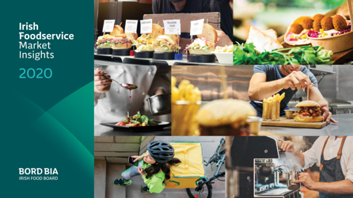
EMPECEMOS CON... Módulo 1: Servicio de comidas y comportamiento de los clientes
In this first learning section, we put the spotlight on the consumer. Their changing behaviour needs to be at the core of business planning so that food service operators can both recover and future proof their businesses.
ACCIÓN DE APRENDIZAJE: ¡Sumérjase en estos fascinantes informes! Diapositivas 5 y 6
EIT-Covid-19 impact on consumer food behaviours in Europe
Bord Bia Irish Food Service Market Insights Report 2020

Slide 6
Módulo 1:
Diapositivas 7-17
¿Cuántas de estas tendencias/acciones han afectado a su negocio de restauración en los últimos 18 meses?
Piense en el futuro, en el modo de post-supervivencia, y evalúe la rentabilidad de continuar con la introducción de cada nuevo servicio
En retrospectiva, ¿qué habría hecho de forma diferente para adaptar su modelo de negocio?
¿Qué nuevos enfoques tienen sentido y son rentables para el futuro?
_____________________________________________________________________________________________________________________________________________________________________________________________________________________________________________________________________________________________________________________________________________________________________________________________________________________________________________________________________________________________________________________________________________________________________________________________________________________________________________________________________________________________________________________________________________________________________________________________

Slide 7
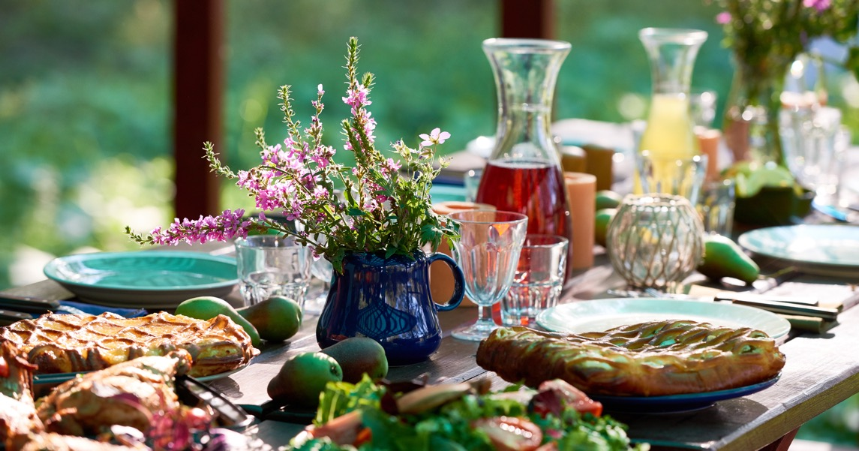
INSPÍRATE: consulta nuestros estudios de caso de SUSTAIN
Horneado en Ladrillo Adaptación durante Covid. El uso de la tecnología fue clave. Una inversión en App es ahora un fuerte canal de ventas para el negocio.
Lea la historia completa: 102-Baked-In-Brick.pdf (foodinnovation.how)
My Goodness:
Un ejemplo de empresa de servicios alimentarios que enfoca la salud y la nutrición de forma muy innovadora
Lea la historia completa: 41-My-Goodness.pdf (foodinnovation.how)
Greenbox Food Co.
Un ejemplo de cómo un negocio a base de plantas pasó con éxito al enfoque fuera del local
Lea la historia completa: 72-Greenbox-Food-Co.pdf (foodinnovation.how)
Royal Nature:
Este negocio de restauración inspira a la gente a comer más sano y demuestra que la digitalización es muy eficaz.
Lea la historia completa: 104-Royal-Nature.pdf (foodinnovation.how).
Kodila- Gourmet Ham Shop:
Los jamones Kodila Gourmet son un excelente ejemplo de la filosofía "menos pero mejor".
Lea la historia completa: 2.-Kodila.pdf (foodinnovation.how)

Slide 8
MÓDULO 1 ACTIVIDAD DE REPASO:
LISTA DE COMPROBACIÓN:
¿Está su negocio preparado para el futuro / FOODTURE? ⃝
¿Sabes lo que quieren tus clientes? ⃝
¿Crees que tus clientes tienen la percepción correcta de lo que ofreces? ⃝
¿Has creado una marca para tu negocio? ⃝
¿Estás dispuesto a adaptarte o pivotar según sea necesario? ⃝
APUNTES... AUTO-REFLEXIÓN, CÓMO ESTAR MEJOR PREPARADO:
_____________________________________________________________________________________________________________________________________________________________________________________________________________________________________________________________________________________________________________________________________________________________________________________________________________________________________________________________________________________________________________________________________________________________________________________________________________________________________________________________________________________________________________________________________________________________________________________________
______________________________________________________________________________________________________
______________________________________________________________________________________________________
______________________________________________________________________________________________________

Slide 9
Otras lecturas recomendadas del Módulo 1
Kerry ConsumerFirst
A survey by Mondelez
Mintel, under the “less but better” philosophy
The formulation and evaluation of culinary success factors (CSFs) that determine the palatability of food - Klosse - 2004 - Food Service Technology - Wiley Online Library
White-Paper-How-Our-Senses-Interact.pdf (leatherheadfood.com)
Why We Eat: Food, Emotions & Connection (stevegranthealth.com)

Slide 10
Construir juntos un futuro sostenible para las personas, el planeta y los beneficios

Slide 11
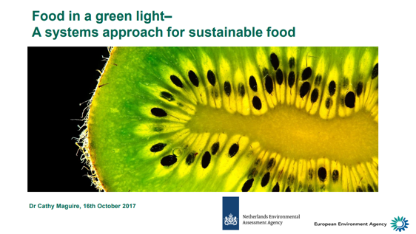
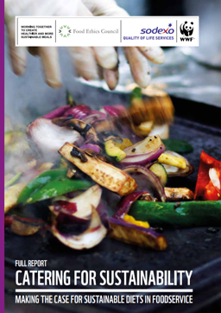
Módulo 2: Tendencias alimentarias en la era del cambio climático
En esta sección de aprendizaje, aprenderemos sobre el cambio climático y cómo, como proveedores de servicios alimentarios, podemos influir con las acciones que decidimos tomar.
Nos centramos en 3 temas clave:
La alimentación y el medio ambiente
Reducción del desperdicio de alimentos
Envasado sostenible
ACCIÓN DE APRENDIZAJE: ¡Sumérjase en estos reveladores informes!
Food in a Green Light - A systems approach for sustainable food (Dr Cathy Maguire)
Food Ethics Council – WWF report sobre la creación de comidas más saludables y sostenibles

Slide 12
Módulo 2: Diapositivas 26-40
Reflexione sobre su actuación de :
Lo que se mide se gestiona: mantenga un contenedor de residuos orgánicos separado para los residuos de platos y tome nota de los principales flujos de residuos
Utilice platos o recipientes más pequeños u ofrezca diferentes tamaños al servir la comida: está demostrado que esto reduce el desperdicio de platos.
3. Siempre que sea posible, opte por un servicio hecho a medida, ya que está demostrado que los modelos de comedor y de bufé generan más residuos de platos.
Ofrezca un servicio para llevar a casa las sobras.
¿Puede ver las áreas de cambio que pueden ser posibles en su negocio de servicios alimentarios?
Anote esas opciones:
________________________________________________________________________________________________________________________________________________________________________________________________________________________________________________________________________________________________________________________________________________________________________________________________________________________________________________________________________________________________________________________________________________________________________________________________________________________________________________________________________________________________________________________________________________________

Slide 13
Módulo 2 Diapositivas 46 - 64
EJERCICIO: Preguntas que hay que hacerse a la hora de elegir el envase para su empresa alimentaria:
¿Qué tipo de comida tendrá en su menú para llevar?
¿Qué tamaño debe tener el contenedor?
¿Qué tipo de comida tendrá que contener? - ¿Se incluye salsa con el plato?
¿Cuál es su presupuesto?
¿Dónde se consumirá la comida?
Una vez que haya pensado en las características que debe tener el recipiente, puede echar un vistazo a la oferta.
RESPUESTAS:_____________________________________________________________________________________________________________________________________________________________________________________________________________________________________________________________________________________________________________________________________________________________________________________________________________________________________________________________________________________________________________________________________________________________________________________________________________________________________________________________________________________________________________________________________________________________________________________

Slide 14
Módulo 2: Diapositiva 79
ACTIVIDAD: El camino a seguir
Análisis coste-beneficio: Actividad
Piense en su propuesta de servicio alimentario y en lo que ofrece: ¿cómo podría un servicio de "traiga usted mismo" permitirle ahorrar envases y dinero?
Por ejemplo, en Irlanda, a raíz de la nueva legislación sobre economía circular, la reutilización/reciclaje será obligatoria
https://www.irishtimes.com/news/environment/reuse-repair-recycle-circular-economy-legislation-set-to-have-huge-impact-1.4597151
____________________________________________________________________________________________________________________________________________________________________________________________________________________________________________________________________________________________________________________________________________________________________________________________________________________________________________________________________________________________________________________________________________________________________________________________________________________________________________________________________________________________________________________________________________________________________________________________

Slide 15
Módulo 2: Diapositiva 82
ACTIVIDAD: El camino a seguir
Tendencias alimentarias en la era del cambio climático
Lista de comprobación de la preparación:
¿Utilizas envases sostenibles? ⃝
¿Promueves la reutilización y la reducción? ⃝
Está su empresa reciclando correctamente? ⃝
Estás evitando el uso de plásticos? ⃝
Ofrece opciones de proteínas alternativas en su menú? ⃝

Slide 16
Módulo 2:
INSPIRARSE - Estudios de casos de proyectos
Proyecto Bolsa Gourmet 2.0:
Una iniciativa española que ofrece a la industria alimentaria una herramienta para luchar contra el desperdicio de alimentos y, de este modo, concienciar a los consumidores sobre el desperdicio de alimentos.
Lea la historia completa:43-Gourmet-Bag-Project.pdf (foodinnovation.how)
Granja didáctica ecológica Pri Baronu:
Esta granja de Eslovenia es un gran ejemplo de sostenibilidad. A través de la promoción de la agricultura ecológica y las habilidades tradicionales de autosuficiencia
Lea la historia completa:
46-Ecological-Didactic-Farm-1.pdf (foodinnovation.how)
Aplicación Evocco y Mis Emisiones:
Estos casos prácticos demuestran cómo el uso de la tecnología puede ayudarnos a ser más conscientes de nuestra huella de carbono alimentaria Lea la historia completa:
https://www.evocco.com/about Food carbon footprint calculator
Jikoni:
Este restaurante es un ejemplo de cómo todos tenemos un papel que desempeñar y nos hemos convertido en un negocio neutro en carbono.Lea la historia completa:
Why carbon neutral restaurants are the future of dining out (telegraph.co.uk)
Simplemente verde:
Un ejemplo perfecto de empresa alimentaria que evita los envases de alimentos.Lea la historia completa:
94-Simply-Green.pdf (foodinnovation.how)
Máquinas expendedoras de productos lácteos ecológicos:
Esta iniciativa española ofrece a la industria alimentaria una herramienta para luchar contra los residuos de envases.Lea la historia completa: 83-Organic-Dairy-Vending-Machines.pdf (foodinnovation.how)

Slide 17
Módulo 2
Otras lecturas recomendables
Livestock’s Long Shadow
Food production is responsible for one-quarter of the world’s greenhouse gas emissions - Our World in Data
Our World in Data
A recent study in Biosciences regarding food security
Agricultural production - crops - Statistics Explained (europa.eu)
Love food hate waste
You are part of the food chain – Key facts and figures on the food supply chain in the European Union – European Sources Online
unwrapped_-_throwaway_plastic_failing_to_solve_europes_food_waste_problem.pdf (foeeurope.org)
Compostable plastic packaging guidance | WRAP

Slide 18
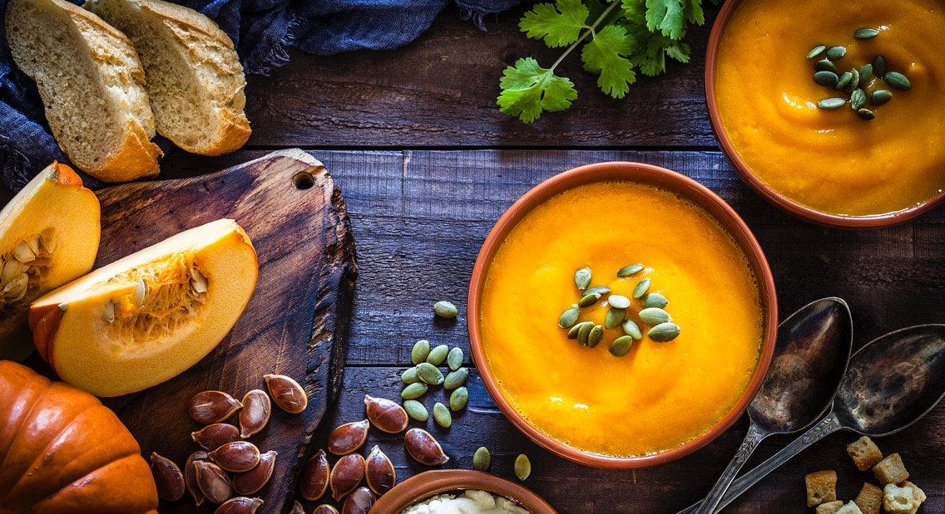
Módulo 2
Enlaces útiles para que las empresas de servicios alimentarios reduzcan el desperdicio de alimentos en toda Europa
https://stopfoodwaste.ie/resource/top-tips-for-reducing-food-waste-in-food-service-businesses
Foodwaste | Food Waste Regulations | Food Waste Prevention : foodwaste.ie
https://foodwastecharter.ie/
https://www.cheaperwaste.co.uk/blog/food-waste-the-complete-2020-guide/
https://ec.europa.eu/newsroom/sante/items/691528
https://foodtank.com/news/2019/09/spains-first-food-sharing-app-is-tackling-food-waste/
https://www.nottingham.ac.uk/biosciences/documents/business/food-innovation-centre/food-waste-management-and-valorisation.pdf

Slide 19
Para entender realmente el gusto y la nutrición, hay que entender a las personas: quiénes son, qué piensan y cómo se sienten
- Kerry Health & Nutrition Institute

Slide 20
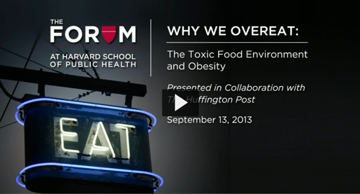
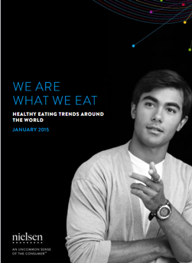
Módulo 3: Mejorar la nutrición natural / alimentos funcionales
En esta sección de aprendizaje, aprenderemos cómo innovar en los negocios de servicios alimentarios mediante la mejora de su oferta nutricional y la introducción de ingredientes funcionales. Nos centraremos en 5 temas;
1. Los vínculos entre ALIMENTACIÓN - DIETA - SALUD
2. Nutracéuticos
3. Reducción del azúcar y la sal
4. Aditivos naturales
5. Reducción del procesamiento de alimentos
ACCIÓN DE APRENDIZAJE: ¡Sumérjase en estos reveladores informes!
The Forum at Harvard School of Public Health’s webcast “Why We Overeat: The Toxic Food Environment and Obesity.”
Nielsen Report – Consumer taking charge of their health

Slide 21
Módulo 3:
Diapositiva 12
EJERCICIO: SALUD Y BIENESTAR
TENDENCIAS
¿Cómo puede interpretar estas tendencias para innovar en su negocio alimentario?
Reducir los ingredientes, los procesos o los envases para resaltar la naturalidad de su producto.
Aproveche la tecnología para ayudar a los consumidores a sacar el máximo partido a su producto y servicio, y a comprender sus beneficios para la salud y la energía, tanto para adultos como para niños.
¿Hacer que su producto sea personalizable y adecuado para una variedad de dietas y estilos de vida? ¿Cómo puede contribuir a un estilo de vida equilibrado e integral?
¿Puede ver las áreas de cambio que pueden ser posibles en su negocio de servicios alimentarios?
Anote esas opciones:
_________________________________________________________________________________________________________________________________________________________________________________________________________________________________________________________________________________________________________________________________________________________________________________________________________________________________________________________________________________________________________________________________________________________________________________

Slide 22
Módulo 3:
Diapositiva 65
¿Cómo pueden ustedes, como PYME de servicios alimentarios, ayudar?
Utilizando menos alimentos de los grupos Nova 3 y 4
Utilizando menos sal, azúcar y grasa al preparar los alimentos
Manteniendo informado al cliente
Comprando ingredientes de buena calidad en su estado natural
Notas:
_____________________________________________________________________________________________________________________________________________________________________________________________________________________________________________________________________________________________________________________________________________________________________________________________________________________________________________________________________________________________________________________________________________________________________________________________________________________________________________________________________________________________________________________________________________________________________________________________

Slide 23
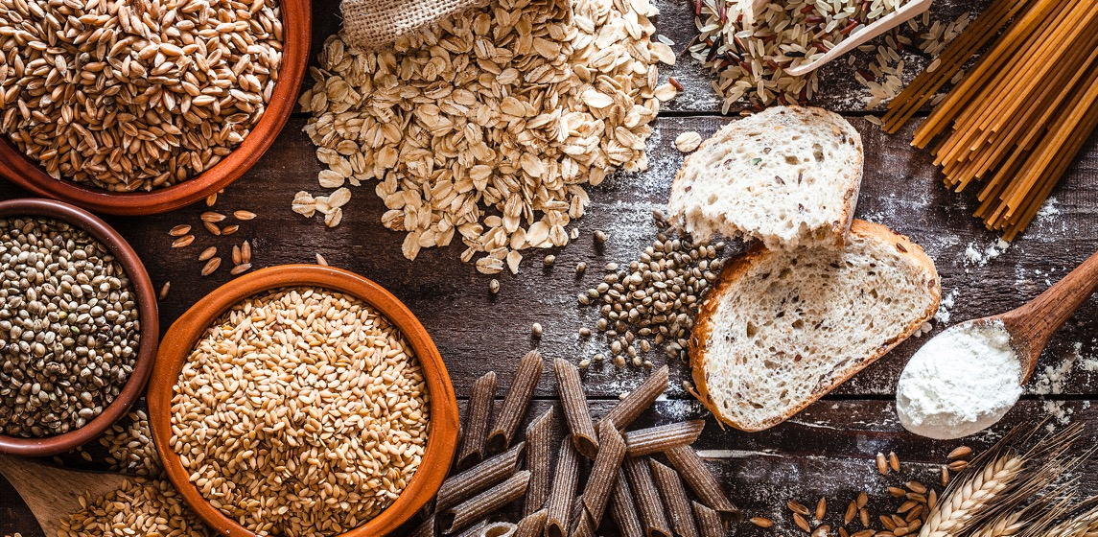
Módulo 3:
INSPIRARSE - Estudios de casos de proyectos
Camile Thai:
Una empresa irlandesa que demuestra que la comida rápida también puede ser comida sana y puede producirse de forma sostenible y ética
Lea la historia completa:5.-Camile-Thai.pdf (foodinnovation.how)
Sweet Beat Cafe:
Este es un excelente ejemplo de un negocio de servicios de alimentación que sirve comida nutritiva y deliciosa, tanto opciones listas para comer como aquellas para llevar y servir en casa.
Lea la historia completa:93-Sweet-Beat-Cafe.pdf (foodinnovation.how)
Kocbek: Aceite de semillas de calabaza:
Este estudio de caso demuestra los buenos métodos de procesamiento de alimentos
Lea la historia completa:52-Kocbek.pdf (foodinnovation.how)

Slide 24
Las cadenas cortas de suministro de alimentos tienen el potencial para que la industria alimentaria actúe como motor de cambio.

Slide 25
Módulo 4:
Cadenas de suministro locales y cortas
En este módulo aprenderemos los tipos clave de cadenas de suministro y por qué las cadenas de suministro cortas son tan importantes para crear y mantener una economía circular.
También hablaremos del desperdicio de alimentos y de cómo el "justo a tiempo" ayuda a eliminar el desperdicio en el sector de la alimentación.
ACCIÓN DE APRENDIZAJE: ¡Sumérjase en estos reveladores informes!
The Forum at Harvard School of Public Health’s webcast “Why We Overeat: The Toxic Food Environment and Obesity.”
Nielsen Report – Consumer taking charge of their health

Slide 26
Módulo 4:
Diapositiva 29
EJERCICIO: CENTRARSE EN LAS CADENAS DE SUMINISTRO
¿Puede enumerar de dónde se abastece de los cinco principales ingredientes para su empresa de servicios alimentarios?
¿Utiliza cadenas de suministro cortas o largas?
¿Es posible que reduzca sus cadenas de suministro?
¿Qué nuevo proceso de abastecimiento tiene a su disposición o estaría dispuesto a utilizar?
__________________________________________________________________________________________________________________________________________________________________________________________________________________________________________________________________________________________________________________________________________________________________________________________________________________________________________________________________________________________________________________________________________________________________________________________________________________________________________________________________________________________________________________________________________
_________________________________________________________________________________________________________________________________________________________

Slide 27
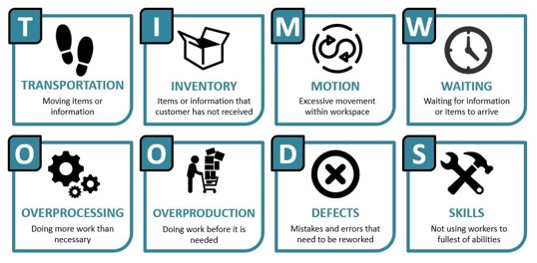
Módulo 4:
Diapositiva 56
Utilizar el acrónimo TIMWOODS para identificar cada tipo de residuo.
¿Puede reflexionar sobre su empresa y ver dónde puede reducir o eliminar los residuos de cada letra del acrónimo?
T
I
M
W
O
O
D
S

Slide 28
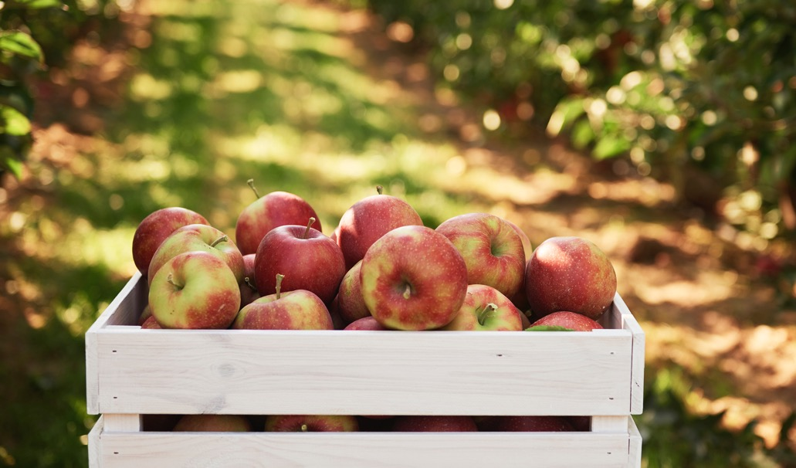
Módulo 4:
INSPIRARSE - Estudios de casos de proyectos
Chef's Farm:
Una empresa británica que demuestra cómo la transparencia es clave en las cadenas de suministro y la responsabilidad que tienen los chefs en el futuro de la producción de alimentos
Lea la historia completa:Chef's Farms (chefsfarms.co.uk)
Mad Yolk Farm:
Se trata de un excelente ejemplo de una empresa de servicios alimentarios que parte de muy poco en un entorno urbano y crea una corta cadena de suministro de huevos de corral a la zona
Lea la historia completa: Our Story (madyolkfarm.ie)
Collectiv Food UK:
Este estudio de caso demuestra cómo crear una cadena de suministro corta de forma sostenible
Lea la historia completa:Sustainability (collectivfood.com)
Crussh:
Este estudio de caso demuestra cómo crear menús saludables utilizando frutas y verduras de clase 2 y proveedores locales con la sostenibilidad en el centro de todo lo que hacen.
Lea la historia completa:About us – Crussh
Dobrina Ecological Box:
Este estudio de caso demuestra el uso de una cooperativa para el desarrollo de un suministro local sostenible, manteniendo un pago justo para los cultivadores y productores
Lea la historia completa:71-Ecological-Box.pdf (foodinnovation.how)
Baked in Brick
Adaptación durante Covid. Se introdujeron cajas de fruta y verdura y se proporcionaron alimentos a las personas vulnerables.
Lea la historia completa:102-Baked-In-Brick.pdf (foodinnovation.how)

Slide 29
Módulo 4
Otras lecturas y visionados recomendados del módulo
https://evocco.hubspotpagebuilder.com/food-businesses una guía gratuita de Evocco para las empresas de restauración
FAQs for restaurants and hospitality (collectivfood.com)
North Tipperary Online Farmers Market - Open Food Network
OFN Ireland Launch! – YouTube Grupo formado para permitir la venta directa colectiva
Leaf & Root and Loam, Galway – YouTube Demostrando lo importante que es la colaboración entre el chef/empresa de servicios alimentarios y el productor o proveedor.

Slide 30
El sector de la restauración desempeña un importante papel en la configuración de las tendencias del sector alimentario, ya que actúa como intermediario entre productores y consumidores.

Slide 31
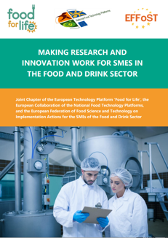
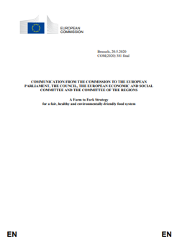
Módulo 5 : Tecnología alimentaria para el servicio de alimentos
En este módulo conoceremos los avances de la tecnología y las comunicaciones y cómo están cambiando la forma en que encontramos, comemos y eliminamos nuestros alimentos. Desde el inicio de la pandemia del COVID-19, la adopción de nuevas tecnologías ha sido clave para la supervivencia de las empresas del sector alimentario
ACCIÓN DE APRENDIZAJE: ¡Sumérjase en estos reveladores informes!
Food and Drink Europe – Food for Life – Making Research & Innovation Work for SMEs
Farm to Fork Strategy

Slide 32
Módulo 5: Diapositiva 6
EJERCICIO: CENTRARSE EN LOS SISTEMAS TECNOLÓGICOS
¿Puede hacer una lista de los sistemas tecnológicos que conoce en el sector de la restauración?
A continuación, enumere cualquier forma de tecnología que se esté utilizando actualmente en su negocio de servicios alimentarios.
______________________________________________________________________________________________________________________________________________________________________________________________________________________________________________________________________________________________________________________________________________________________________________________________________________________________________________________________________________________________________________________________________________________________________________________________________________________________________________________________________________________________________________________________________________________________________________________________________________________________________________________________________________________________________________________________________________________

Slide 33
Módulo 5: DIAPOSITIVA18
Después de conocer algunas de las opciones y ventajas de los sistemas sin contacto...
Enumere 3 ventajas adicionales de los sistemas sin contacto para el sector de la alimentación
REFLECTION EXERCISE
1
2
3

Slide 34
Módulo 5: Diapositiva 56
EJERCICIO: ENFOQUE EN LOS MEDIOS DE COMUNICACIÓN SOCIAL
Usted es consciente de que la importancia de lo social en la industria alimentaria es cada vez mayor:
REFLEXIONE
1. ¿En cuántas plataformas está presente su empresa?
2. ¿Con qué frecuencia publica?
3. ¿Podría interactuar con más frecuencia?
4. ¿Sigues la actividad de tus cuentas y dónde puedes mejorar?
______________________________________________________________________________________________________________________________________________________________________________________________________________________________________________________________________________________________________________________________________________________________________________________________________________________________________________________________________________________________________________________________________________________________________________________________________________________________________________________________________________________________________________________________________________________________________________________________________________________________________________________________________________________________________________________________________________________

Slide 35
Módulo 5:
INSPIRARSE - Estudios de casos de proyectos
Elika Jan Project:
Una empresa española demuestra cómo el uso de la tecnología está mejorando el almacenamiento y la vida útil de los productos
Lea la historia completa:
101-Elika-Jan-Project.pdf (foodinnovation.how)
Fit Panther:
Se trata de un ejemplo de empresa de servicios de alimentación que ofrece alimentos de alta calidad elaborados con productos seleccionados y ecológicos y los entrega listos para su consumo en el hogar u oficina dentro de la ciudad de Sofía
Lea la historia completa:
37-Fit-Panther.pdf (foodinnovation.how)
The Dough Bros:
Este estudio de caso demuestra cómo un pequeño negocio de pizzas giró durante la pandemia y comenzó a producir cajas de comida como una fuente de ingresos alternativa
Lea la historia completa:
Home (thedoughbros.ie)
Camile Thai:
Una empresa irlandesa que demuestra lo útil que puede ser la tecnología y una App para proporcionar información a sus clientes y obtener datos sobre ellos a través de la App
Lea la historia completa:
5.-Camile-Thai.pdf (foodinnovation.how)
Salateria Soups & Salads:
Este estudio de caso demuestra el uso de la tecnología para informar y educar a sus clientes con respecto a sus ofertas y a la salud y nutrición en general. Esta empresa también utiliza una plataforma de distribución
Lea la historia completa:
35-Salateria-Soup-and-Salads.pdf (foodinnovation.how)

Slide 36
"Ya sea desde el punto de vista de la salud humana, del medio ambiente o del clima, nuestro sistema alimentario es actualmente insostenible y, teniendo en cuenta los retos que supondrá el aumento de la población mundial, es algo realmente [serio]"– Tim Benton, Universidad de Leeds

Slide 37
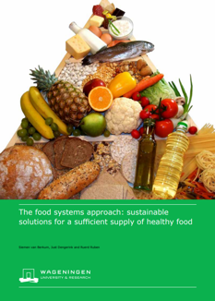
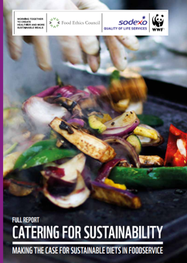
Módulo 6 : Impacto transformador de la tecnología alimentaria y el abastecimiento
En este módulo, aprenderemos cómo la tecnología está cambiando los alimentos que comemos y cómo las empresas de servicios alimentarios pueden tomar mejores decisiones de abastecimiento para la salud de sus clientes, y la salud del planeta. Cubrimos:
1. La ciencia de los alimentos
2. La tecnología en la producción
3. La tecnología en el procesamiento
4. Compromiso con los proveedores
ACCIÓN DE APRENDIZAJE: ¡Sumérjase en estos reveladores informes!
180630_foodsystems-approach.pdf (knowledge4food.net)
From-Farm-to-Fork.pdf (enterprise-ireland.com)
wwf_catering_full_report.pdf

Slide 38
Módulo 6:
Diapositiva 10
EJERCICIO: ENFOQUE EN LA CIENCIA Y TECNOLOGÍA DE LOS ALIMENTOS
La ciencia de los alimentos consiste en el uso de varias disciplinas científicas para mejorar la eficiencia del sistema alimentario.
¿Con cuántas de estas disciplinas enumeradas en la diapositiva 10 está usted familiarizado?
Disciplina científica | Food
Biología celular | Conocimiento de la fisiología de las plantas después de la cosecha, la calidad de los alimentos, el control de las enfermedades de las plantas y la fisiología microbiana; seguridad alimentaria
Biotechnologia | Creación de cultivos con mejor contenido vitamínico; enzimas para la fabricación de queso, pan y zumo de frutas
Química | Imprescindible para poner en práctica muchas de las aplicaciones tecnológicas enumeradas; prolongación de la vida útil; análisis de alimentos
Informática | Análisis de datos, control de procesos
Genómica | Conocimiento de las características de las plantas y los animales; mejora del control de los atributos deseables; detección e identificación rápida de patógenos
Ciencia de los materiales | Envasado eficaz; comprensión de cómo las propiedades materiales de los alimentos contribuyen a la textura y el sabor
Microbiologia | Comprensión de las funciones de las bacterias (beneficiosas, de deterioro y causantes de enfermedades), los parásitos, los hongos y los virus, y mejoras en su detección
Nutrición | Alimentos enriquecidos con vitaminas y minerales, así como el desarrollo de dietas que se adapten a las necesidades individuales
Ciencia sensorial | Comprensión de los quimiosentidos (sabor y olor) para satisfacer las diferentes necesidades y preferencias de sabor
Toxicología | Evaluación de la seguridad de los componentes químicos y microbiológicos de los alimentos, los aditivos alimentarios
Física/Ingeniería | Procesos de fabricación de alimentos eficientes que mejoren los atributos de los alimentos y garanticen su seguridad; control de la contaminación; protección del medio ambiente, esfuerzos de reducción de residuos
______________________________________________________________________________________________________________________________________________________________________________________________________________________________________________________________________________________________________________________________________________________________________________________________________________________________________________________________________________________________________________________________________________________________________________________________________________________________________________________________________________________________________________________________________________________________________________________________________________________________________________________________________________________________________________________________________________________

Slide 39
Módulo 6: DIAPOSITIVA 22
Después de ver Agua Virtual - YouTube ¿piensas más en las implicaciones globales de nuestras elecciones alimentarias?
Tarea:
Investiga cuánta agua se utiliza para producir los principales productos que ofreces.
REFLECTION EXERCISE
This Photo by Unknown Author is licensed under CC BY-NC

Slide 40
Módulo 6: Diapositiva 32
¿Qué pueden hacer las empresas de servicios alimentarios para contribuir a la agricultura sostenible?
Por ejemplo, es importante comprometerse con los proveedores y estar al día de las tendencias alimentarias. Ampliar........
¿Cuánto sabe sobre la sostenibilidad de sus productos?
Una buena manera de empezar es comprobar el país de origen y explorar los problemas medioambientales a los que se enfrentan.
Sus enfoques/pensamientos/acciones
_____________________________________________________________________________________________________________________________________________________________________________________________________________________________________________________________________________________________________________________________________________________________________________________________________________________________________________________________________________________________________________________________________________________________________________________________________________________________________________________________________________________________________________________________________________________________________________________________

Slide 41
Slide 51
Reflexión: Factor a tener en cuenta
El mensaje es alto y claro. Debemos comer menos carne para salvar el planeta y proteger nuestra salud.
¿Son los sustitutos de la carne a base de plantas capaces de aportar suficientes proteínas para mantenernos
Sus Pensamientos…
Como operadores de servicios alimentarios:
1.¿Proporcionan comidas nutritivas y equilibradas?
2. Algunos productos sustitutos de la carne son alimentos muy procesados... ¿puede hacer los suyos propios para evitarlo?
______________________________________________________________________________________________________________________________________________________________________________________________________________________________________________________________________________________________________________________________________________________________________________________________________________________________________________________________________________________________________________________________________________________________________ _

Slide 42
Módulo 6:
Diapositiva 58
En esta sección, hemos explorado algunas de las oportunidades disponibles a través del procesamiento de alimentos mediante la aplicación de la ciencia y la tecnología de los alimentos para añadir valor a los recursos naturales.
1. ¿Qué opciones de conservación sostenible pueden mejorar su negocio de servicios alimentarios?
2. ¿Ha experimentado con alguna alternativa a la carne, los lácteos o los huevos?
1.
2.
_____________________________________________________________________________________________________________________________________________________________________________________________________________________________________________________________________________________________________________________________________________________________________________________________________________________________________________________________________________________________________________________________________________________________________________________________________________________________________________________________________________________________________________________________________________________________________________________________

Slide 43
Módulo 6:
INSPIRARSE - Estudios de casos de proyectos
Farm Eye - Ireland:
Esta empresa tecnológica es una de las que está revolucionando la producción agrícola a través de la tecnología
Lee la historia completa:
Farmeye | Soil health for a sustainable future | Soil to Supermarket
Neantog:
Una empresa ecológica irlandesa campeona de la conservación
Lee la historia completa:
61-NEANTOG.pdf (foodinnovation.how)
Km.0 Vegan Vegetarian Restaurant:
Este estudio de caso demuestra cómo un restaurante de base vegetal puede servir con éxito sustitutos de la carne de forma sostenible
Lee la historia completa:
92-KM0.pdf (foodinnovation.how)
Inoveat Restaurant:
Es uno de los primeros restaurantes de Europa que prueba a servir insectos como fuente alternativa de proteínas
Lee la historia completa:
Inoveat | Restaurant
About Coffee:
El café forma parte de la vida cotidiana, pero pocos se paran a pensar en lo que supone el cultivo de los granos que dan lugar a esta bebida tan popular.
Lee la historia completa:
About Coffee - Fairtrade Foundation
Blue Lobster App:
Esta aplicación permite acortar las cadenas de suministro y aumentar la transparencia para los restaurantes que almacenan pescado.
Lee la historia completa:
Blue Lobster | The first app based marketplace for low-impact seafood
Elika Jan Project:
Una empresa española demuestra cómo el uso de la tecnología, concretamente los códigos QR, está mejorando la adquisición, el almacenamiento y la vida útil de los productos
Lee la historia completa:
101-Elika-Jan-Project.pdf (foodinnovation.how)

Slide 44
Módulo 6:
Otras lecturas y visionados recomendados del módulo
IPCC — Intergovernmental Panel on Climate Change
Inside the Book: Amanda Little (THE FATE OF FOOD) – YouTube
Obesity and overweight (who.int)
The Dangers of Pesticides | Green Science | Learn Science at Scitable (nature.com)
kiss the ground – YouTube El tráiler de Kiss the Ground. Míralo y descubre una solución sencilla para el cambio climático. El largometraje ya está disponible en Netflix.
The future of Food and Farming - final report (publishing.service.gov.uk) Desafíos y opciones para la sostenibilidad global
Feeding Cattle a Bit of Seaweed Reduces Their Greenhouse Gas Emissions 82% (scitechdaily.com)
Vertical farming sector struggles with costs - Future Farming - el problema de la agricultura vertical
bring meatless meat to new locations
Consumers seek more significant and meaningful sustainability benefits from F&B products, flags Kerry (foodingredientsfirst.com)
Are plant-based meat substitutes actually good for us? (irishexaminer.com)
How Technology Is Transforming The Food Industry (forbes.com)

Slide 45
Congratulations
¡Has completado el curso SUSTAIN!
Siga nuestro viaje aquí

